Slide 1
Великое княжество Литовское
Учитель истории и обществознания
ГБОУ Школа 2033
Кантан Ольга Евгеньевна

Slide 2
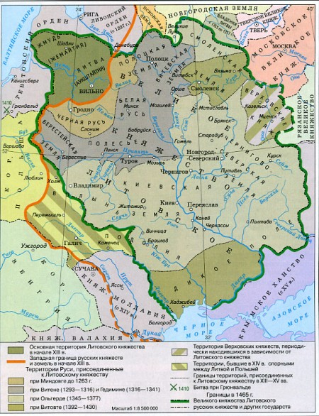
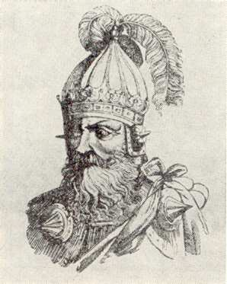
Миндовг
1230-1264

Slide 3
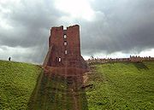
Новогородок

Slide 4
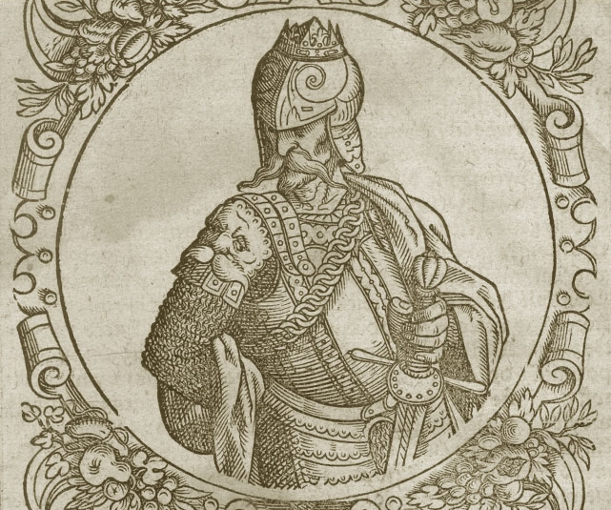
Гедимин (1316-1341)

Slide 5
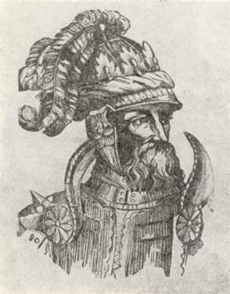
Ольгерд
1341-1377

Slide 6
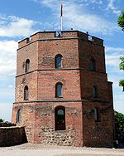
Великое
княжество
Литовское,
Русское и
Жемайтское
Вильно

Slide 7
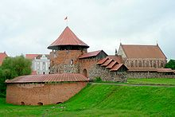
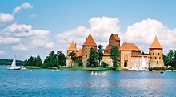
Каунас
Тракай

Slide 8
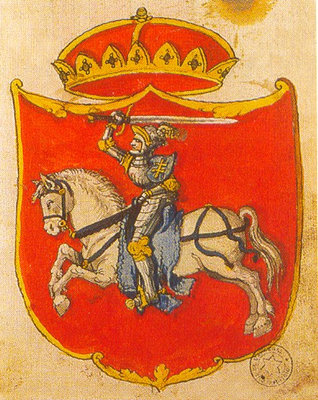
Закон – «Русская Правда»
Свобода вероис-
поведания
Население- русское
Браки Гедиминовичей с Рюриковичами
Государственный язык - русский

Slide 9
Рада
Канцлер
князья
Совет знати
Аппарат управления
паны
шляхта
Свободные земледельцы
Воевода
Наместник в
воеводстве
Гетман
армия

Slide 10
XIV – XV распад древнерусской народности
Украинский
Народ
Поднепровье
Белорусский народ
Междуречье Припяти и Западной Двины
Русский народ
Северные и северо-восточные земли

Slide 11
Междоусобицы
Сын Ольгерда - Ягайло
Племянник Ольгерда - Витовт
Владислав II
католичество
православие

Slide 12
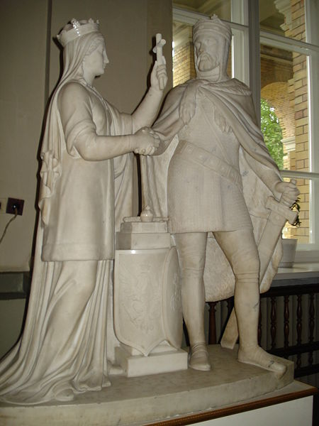
Кревская Уния – 1385г.
Польская
королева
Ядвига
Литовский
князь
Ягайло

Slide 13
Грюнвальдская битва – битва народов
15 июля
1410 года
Битва между польско-литовским войском и крестоносцами.

Slide 14
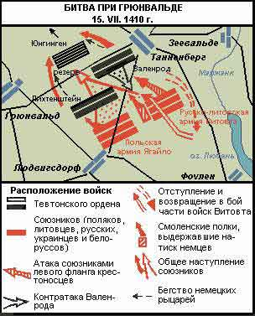
Поляки – Владислав II
Литовцы – Витовт
Два смоленских полка
Татары
Чехи – Ян Жижка
Победа над крестоносцами.
Рыцарской агрессии
Пришел конец.

Slide 15
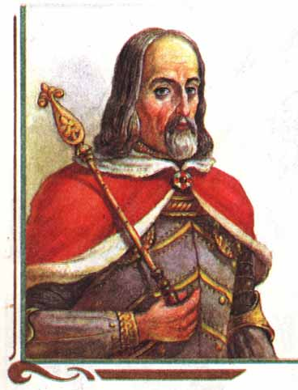
1392-1430
Витовт

Slide 16
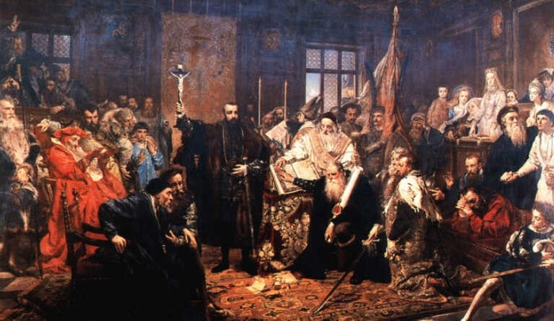
Люблинская уния 1569 года
Литва + Польша = Речь Посполитая

Slide 17
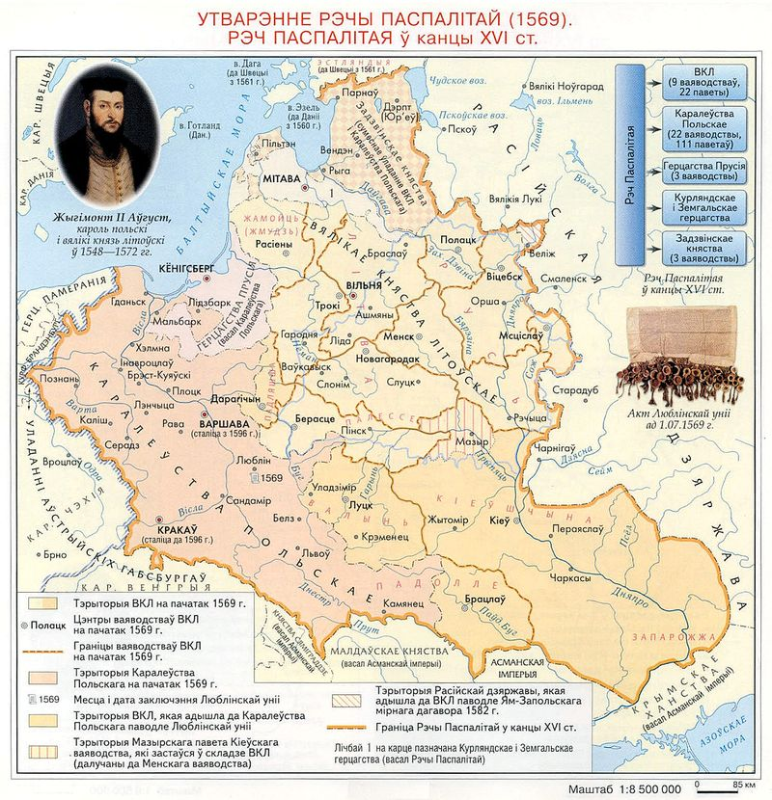

Slide 18
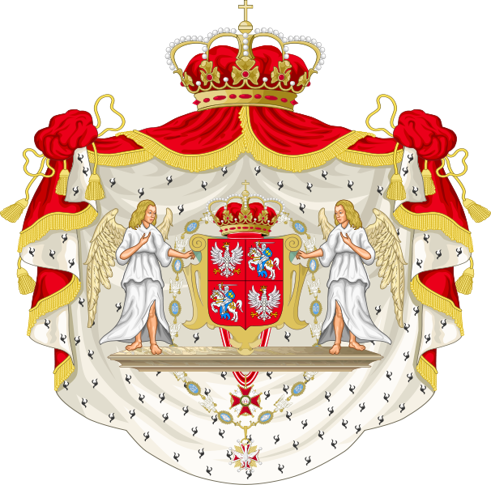
Крепостное право
Религия - католичество
Многие русские земля вошли в состав Речи Посполитой
Язык - польский

Slide 19
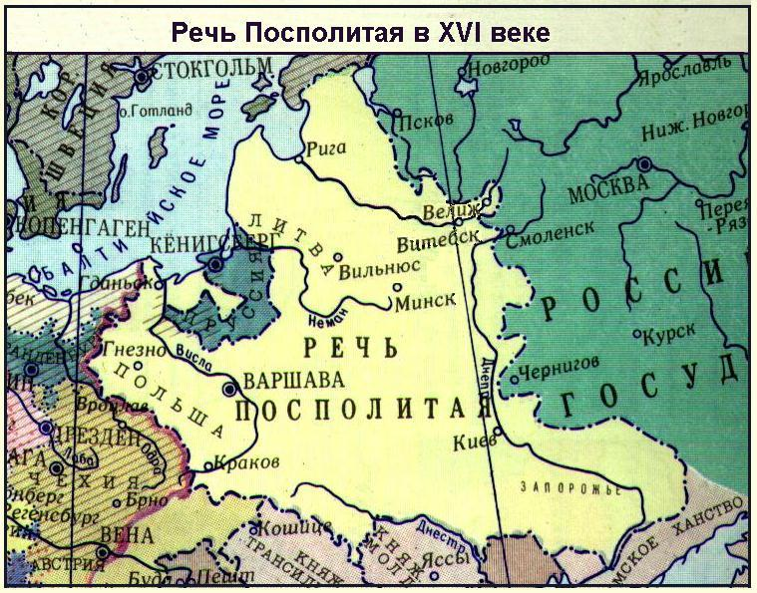

Slide 20
1385
Грюнвальдская битва
1410
Люблинская уния
1569
Кревская уния

Slide 21
Пан –
Шляхта –
Рада –
Канцлер –
Гетман –
Воевода-

